Slide 1
6° GRADE ONLINE CLASS WEEK N°26 DATE: SEPTEMBER 22 nd, 2020
Colegio Jean Piaget
Mi escuela, un lugar para aprender y crecer en un ambiente saludable
Miss Pía Cáceres G.

Slide 2
ASIGNATURA /CURSO | Inglés 6°
NOMBRE DEL PROFESOR/A | Pía Cáceres González
OBJETIVO DE APRENDIZAJE PRIORIZACIÓN NIVEL 1 | OA 1 Demostrar comprensión de ideas generales e información explícita en textos orales adaptados y auténticos simples, literarios y no literarios, en diversos formatos audiovisuales (como exposiciones orales, conversaciones, descripciones, instrucciones, procedimientos, narraciones, rimas y juegos de palabras, canciones), acerca de temas variados (experiencias personales, temas de otras asignaturas, del contexto inmediato, de actualidad e interés global o de otras culturas) y que contienen las funciones del año.
INDICADORES DE EVALUACIÓN PARA OA | Repiten canciones y rimas tradicionales de países de habla inglesa.
CONTENIDO /HABILIDADES | Contenido: Numbers 1 to 50 Habilidades :Comprensión auditiva de textos variados (como exposiciones orales, conversaciones, descripciones, instrucciones, procedimientos, narraciones, rimas y juegos de palabras, canciones), adaptados y auténticos breves y simples.
OBJETIVO DE LA CLASE | Repiten canciones y rimas tradicionales de países de habla inglesa.
EVALUACIÓN | Se evaluará de forma formativa a través de preguntas del ticket de salida.

Slide 3
Reglas de la clase virtual
Llego contento a clases y trabajo con alegría
Me Identifico con mi nombre y apellido
Soy puntual al entrar a clases
Me presento con ropa adecuada para la clase (no con pijama)
Silencio mi micrófono
Enciendo mi cámara
Recuerdo que la clase es grabada de inicio a fin
Uso SOLO el chat para preguntas a la profesora

Slide 4
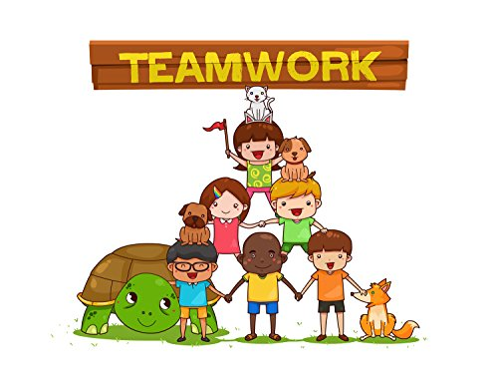
Traigo mi cuaderno y libro de la clase
Sigo las instrucciones y explicaciones de la profesora y tías presentes
Ser respetuosos con todos las personas presentes en la clase
No debo utilizar palabras groseras.
Levantar mi mano para participar o preguntar

Slide 5
Importante
Cuándo esté la imagen de un lápiz, significa que debes escribir en tu cuaderno
Cuándo esté esta imagen de un libro, significa que debes trabajar en tu libro de inglés.
Cuándo esté la imagen de una cámara fotográfica, significa que debes mandar reporte sólo de esa actividad (una foto de la actividad)

Slide 6
Inicio
WHO REMEMBER WHAT WE SAW THE LAST CLASS?

Slide 7
Numbers 1- 50
September 22 nd, 2020
Objetivo: Repiten canciones y rimas tradicionales de países de habla inglesa.

Slide 8
MOTIVACIÓN
Good morning! Espero que te encuentre muy bien, hoy cómo pudiste observar trabajaremos en los números del 1 al 50, pero primero necesito que me ayudes cantar la siguiente canción
https://www.youtube.com/watch?v=VHwlKl5SsHc

Slide 9
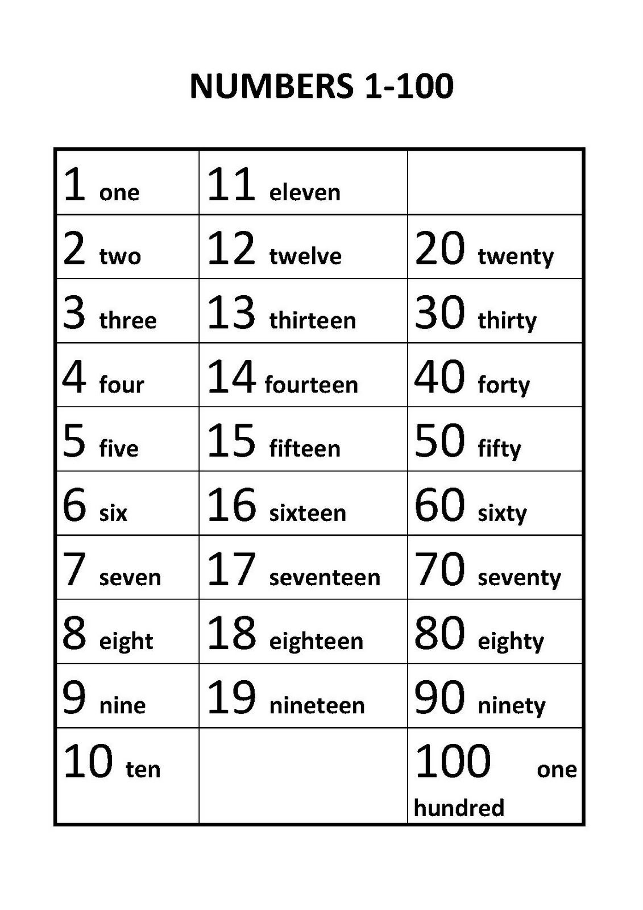
Numbers 1- 50

Slide 10
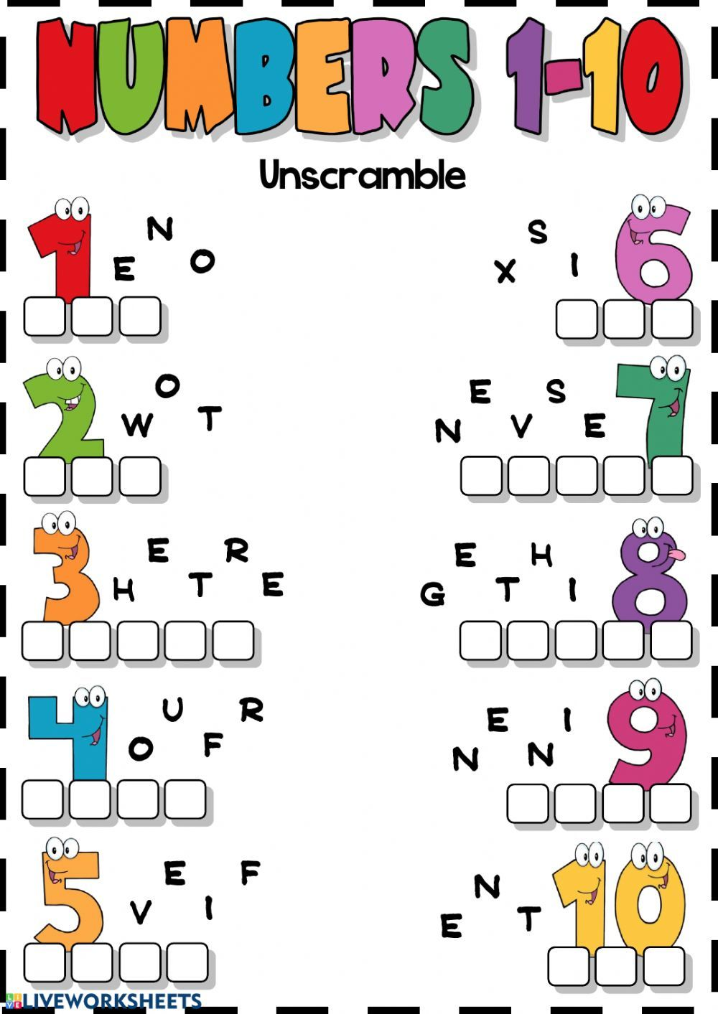

Slide 11
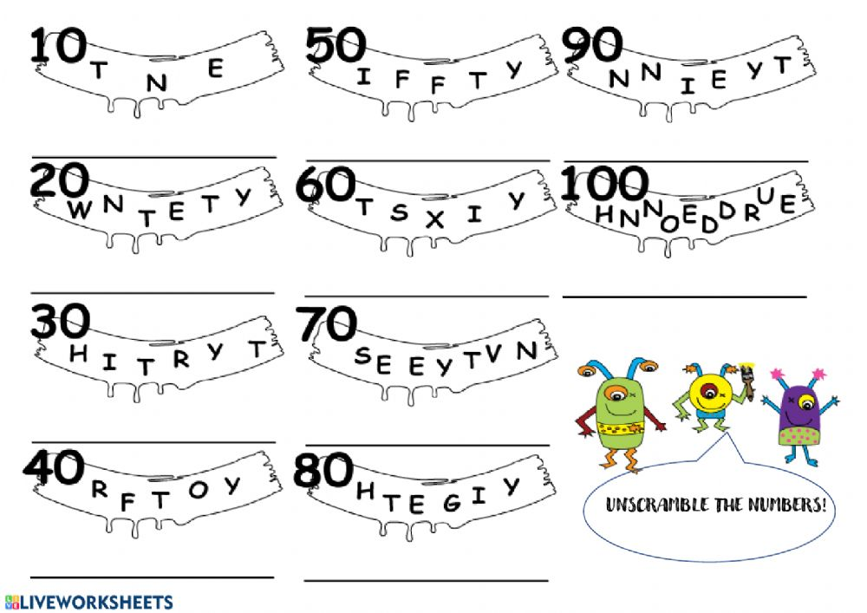

Slide 12
Listen and watch the next rhyme
https://www.youtube.com/watch?v=ad1h8fSqSzw

Slide 13
Read and repeat the rhyme
One-two, buckle my shoe;
Three-four, shut the door;
Five-six, pick up sticks.
Seven-eight, lay them straight;
Nine-ten, a big fat hen;

Slide 14
Now is your turn, complete the rhyme
One-two
Three-four,
Five-six,
Seven-eight,
Nine-ten,

Slide 15
EXIT TICKET 26
1- What Word rhymes with six?
seven b) stick c) when
2- What Word rhymes with eight?
a) Tree b) sick c) straight
3- Find words that rhymes with two and four
Email: pia.caceres@colegio-jeanpiaget.cl
Telefono: +569 32735472

Slide 16
Good job! See you the next class, good bye

